Slide 1
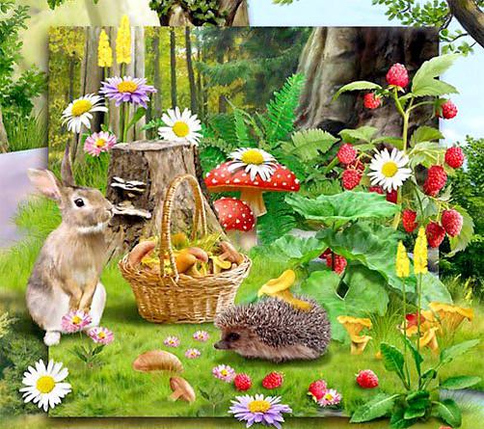
Друзья
Автор: Степанченко Н.Ю.

Slide 2
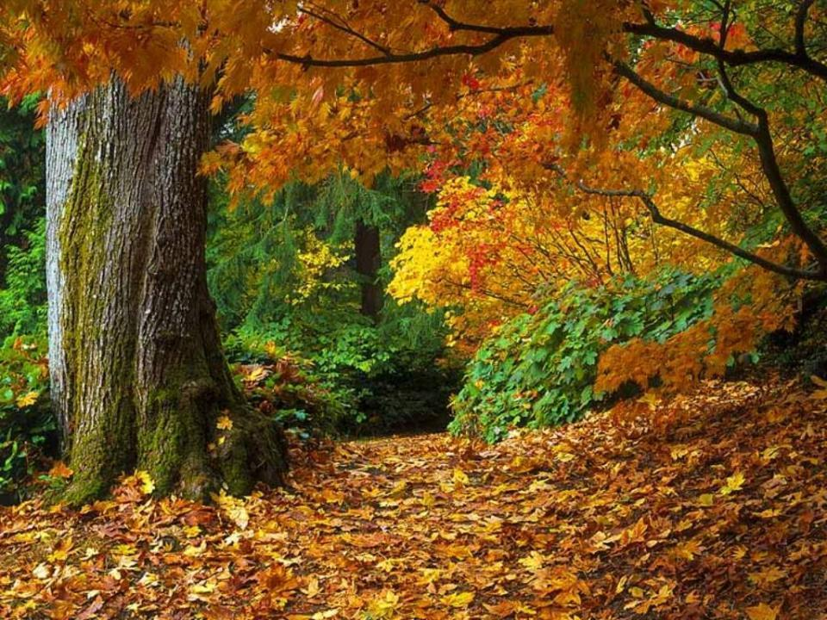
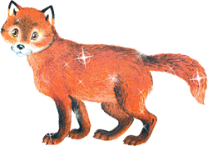
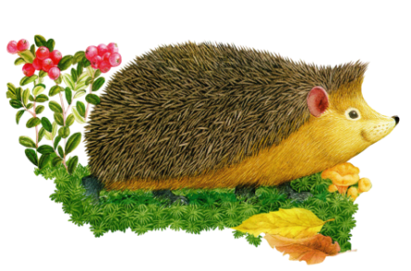
В одном лесу жил ежик по имени Пых. Он был очень веселый и добрый.

Slide 3
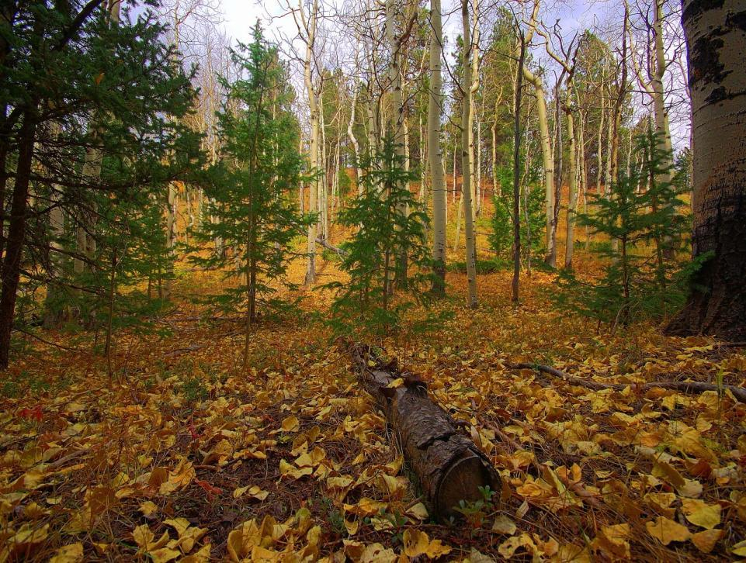
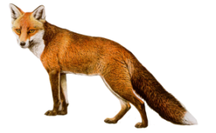
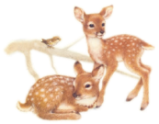
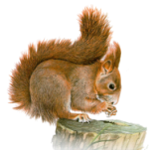
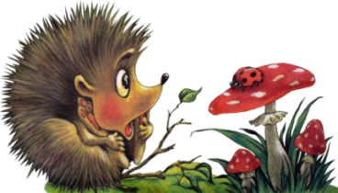
Но никто в лесу не хотел с ним дружить.
Все звери говорили:
Ты такой колючий, что с тобой невозможно играть. У тебя очень острые иголки.

Slide 4
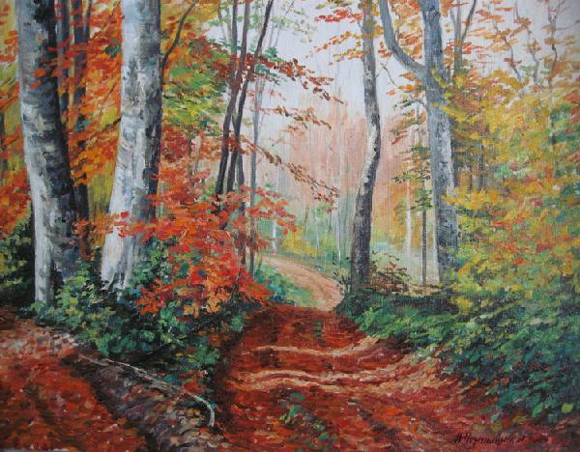
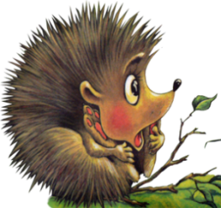
Однажды в лес заскочил зайчонок из соседнего леса. Он увидел ежика и говорит:
Здравствуй, ежик! Меня зовут Пушистик, а тебя?
Ежик ответил:
Меня зовут Пых. Я очень колючий, и поэтому со мной никто не хочет дружить.

Slide 5
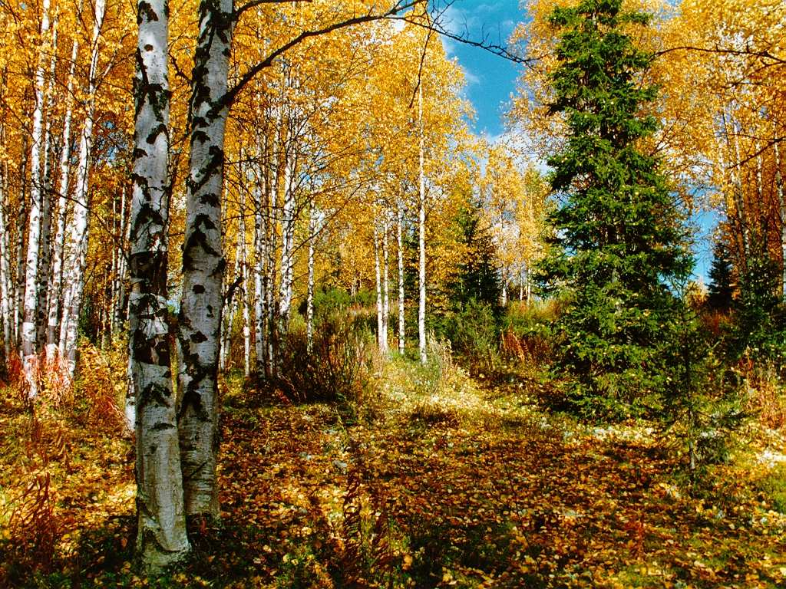
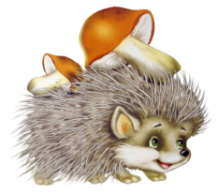
Но Пушистик был умным зайчонком и сказал:
Пых, если у тебя такие острые иголки, то давай на них что-нибудь нацепим.
Пушистик оглянулся вокруг, нашел гриб и нацепил ежику на иголки.

Slide 6
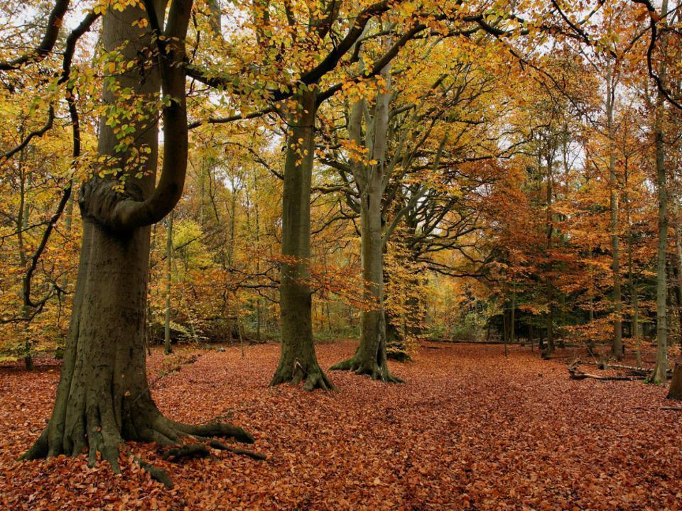
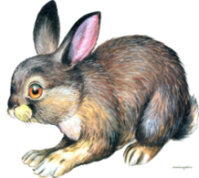
Пых очень обрадовался, что его иголки пригодились, и они с Пушистиком отправились собирать грибы. Так ежик Пых нашел себе друга, и они вместе сделали ежику запасы на зиму.

Slide 7
